Slide 1
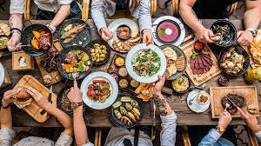
UZGOJ I POTROŠNJA HRANE KOD NAS I U SVIJETU
Kukas Bojana, prof.defektolog

Slide 2
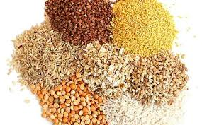
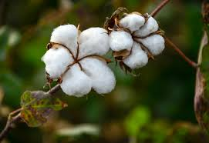
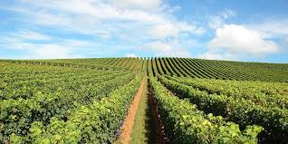
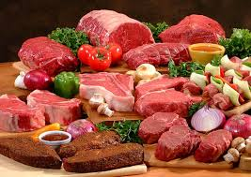
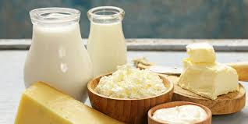
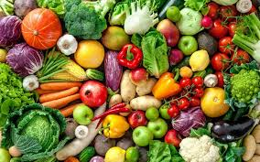
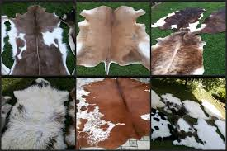
PROIZVODNJA HRANE U SVIJETU

Slide 3
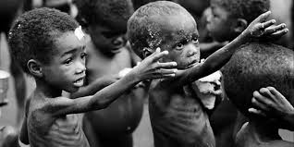
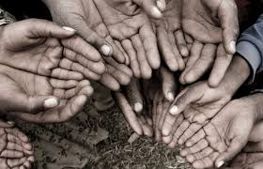
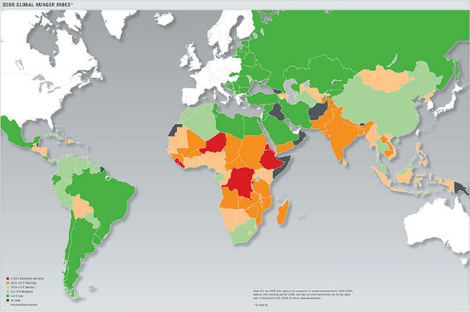
GLAD
Glad je česta pojava u nerazvijenim područjima svijeta u kojima je zbog zaostalosti u načinu obrade tla stanovništvo izvrgnuto gladovanju.

Slide 4
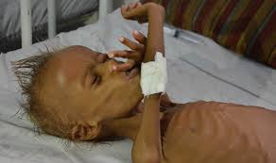
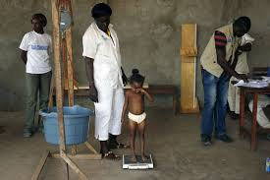
POSLJEDICE GLADI
RAZNE BOLESTI

Slide 5
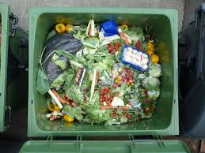
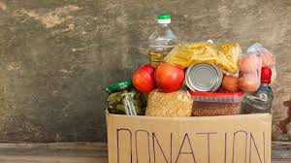
PREKOMJERNO BACANJE HRANE

Slide 6
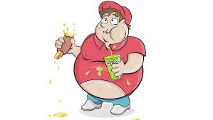
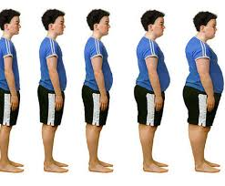
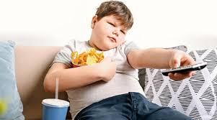
PRETILOST
Pretilost (ili još debljina i gojaznost) , kronična bolest koja nastaje prekomjernim nakupljanjem masti u organizmu i povećanjem tjelesne težine.

Slide 7
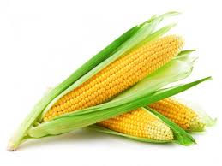
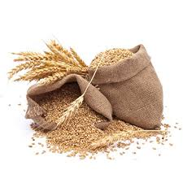
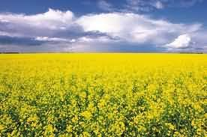
PROIZVODNJA HRANE U HRVATSKOJ
Uz Bugarsku i Cipar, RH (23%) ima najveći trend rasta ekološke proizvodnje u EU.
Struktura potrošnje – uglavnom voće i žitarice.
Prodaja u zemlju EU - ekološke sirovine poput: uljane repice, pir, kukuruz, kamilica.
Gotovo nikakva poveznica s jadranskim turističkim destinacijama.

Slide 8
DOMAĆI URADAK
PROČITATI U UDŽBENIKU NASTAVNU JEDINICU – UZGOJ I POTROŠNJA HRANE KOD NAS I U SVIJETU. RIJEŠITI ZADANE ZADATKE U UDŽBENIKU ( STR. 126.-127.)
ODGOVORI NA SLIJEDEĆE PITANJA:
1.ŠTO GLAD?
2.ČIJI STANOVNICI NAJVIŠE TRPE GLAD?
3.ŠTO JE PRETILOST?

